Slide 1
14. 캔버스로 웹 브라우저 창에 그림 그리기

Slide 2
캔버스(canvas)

Slide 3
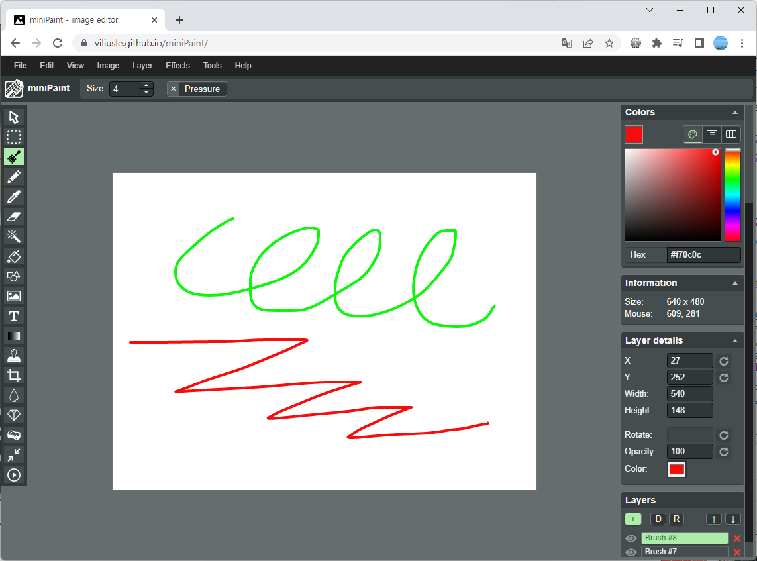
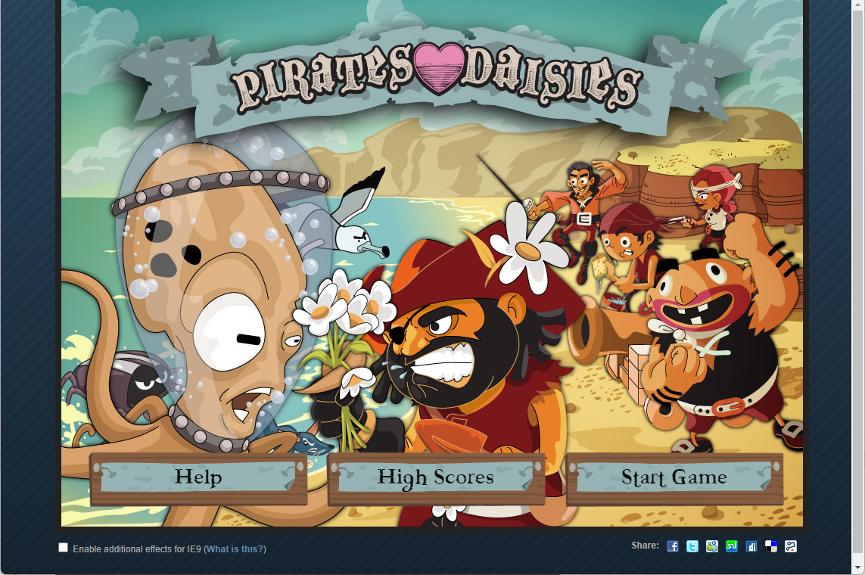
캔버스란
<canvas> 태그 : 문서에 직접 그림을 그리는 태그로, 흔히 '캔버스'라고 부른다.
HTML에 포함된 Canvas API를 사용하면 웹 문서 상에 직접 그래픽을 그릴 수 있다.
Canvas API에는 도형을 그리거나 색칠하는 함수를 비롯해 선의 굵기나 색상 속성처럼 필요한 기능이 미리 만들어져 있어서 자바스크립트를 통해 얼마든지 자유롭게 사용할 수 있다.
자바스크립트와 Canvas API만 있으면 웹 브라우저 화면을 스케치북처럼 사용하면서 그림을 그릴 수 있다.
캔버스를 사용한 온라인 그래픽 도구
캔버스를 사용한 온라인 게임

Slide 4
캔버스의 특징
Canvas API를 이용하면 2차원 화면에 한 픽셀씩 그림을 그리는 것이기 때문에 그래픽을 세밀하게 제어할 수 있다.
UI나 차트 같은 그래픽보다 게임 캐릭터나 배경 이미지처럼 세밀한 제어가 필요한 그래픽 화면을 만들 때 주로 사용한다.
Canvas API는 오디오나 비디오를 포함할 수도 있고 자유로운 그래픽 편집도 가능하기 때문에 사용자의 동작에 반응하여 다양한 효과를 만들 수 있다.

Slide 5

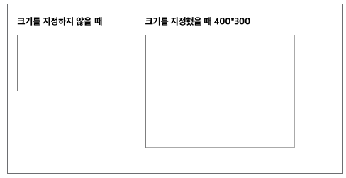
웹 문서에 캔버스 만들기
<canvas> 태그는 웹 페이지에서 그래픽을 제어할 수 있는 캔버스 영역을 지정한다.
캔버스 영역에 그림을 그리거나 이미지나 동영상을 불러와서 조작한다.
크기를 지정하지 않으면 웹 브라우저에서 지정한 크기만큼 만들어지고, width와 height 속성을 사용하면 캔버스 크기를 직접 지정할 수 있다.
<div>
<h2>크기를 지정하지 않을 때</h2>
<canvas></canvas>
</div>
<div>
<h2>크기를 지정했을 때 400*300</h2>
<canvas width="400" height="300"></canvas>
</div>

Slide 6
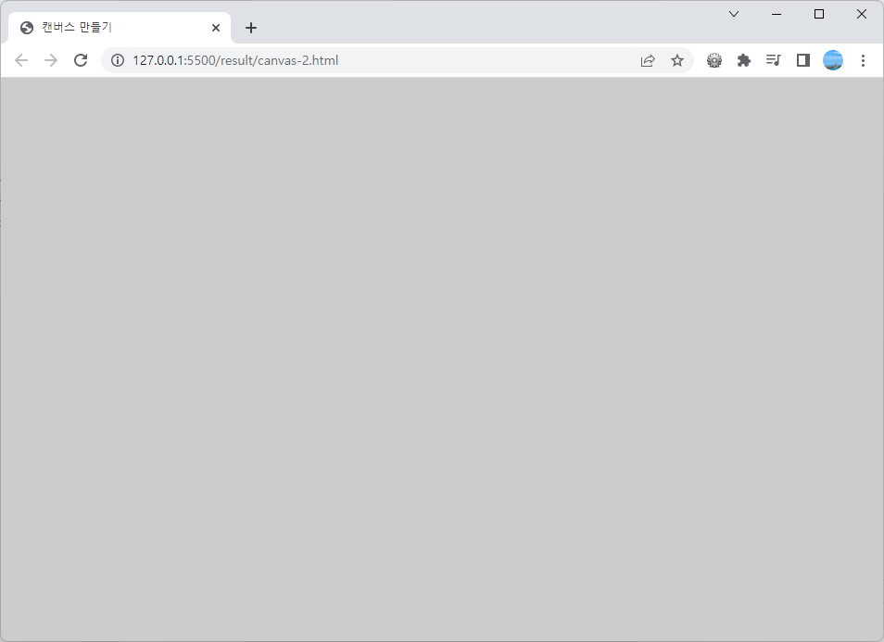
화면 전체를 캔버스로 사용하려면
화면 전체를 캔버스로 사용하려면 열려 있는 웹 브라우저 창의 너비와 높이에 맞게 캔버스의 너비와 높이를 지정한다.
→ 자바스크립트 소스에서 window 객체의 innerWidth와 innerHeight 값을 캔버스의 너비와 높이로 지정한다.
<style>
body {
margin:0;
overflow:hidden;
}
canvas {
background-color:#ccc;
}
</style>
14\canvas-2.html
14\js\canvas-2.js
const canvas = document.querySelector('canvas');
canvas.width = window.innerWidth;
canvas.height = window.innerHeight;

Slide 7
렌더링 콘텍스트 만들기
웹 문서에 캔버스 요소를 추가했지만, 이것은 단지 영역만 만든 것이어서 비어 있는 상태
캔버스에서 무엇인가를 하려면 렌더링 콘텍스트를 만들어야 자바스크립트를 사용할 수 있다.
콘텍스트는 프로그램에서 무언가를 호출하고 응답할 수 있도록 환경을 만드는 것이라고 이해하자. → 콘텍스트를 만드는 순간부터 환경이 갖춰진다.
canvas.getContext("2d")
const canvas = document.querySelector('canvas'); // 캔버스 영역을 가져온다.
const ctx = canvas.getContext("2d"); // 2차원 콘텍스트 생성
ctx.fillStyle = "rgb(200,0,0)";
ctx.fillRect(10, 10, 50, 100);’

Slide 8
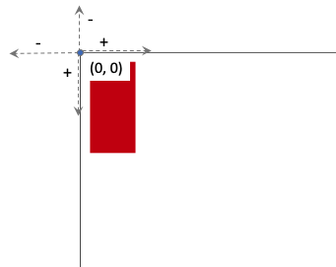
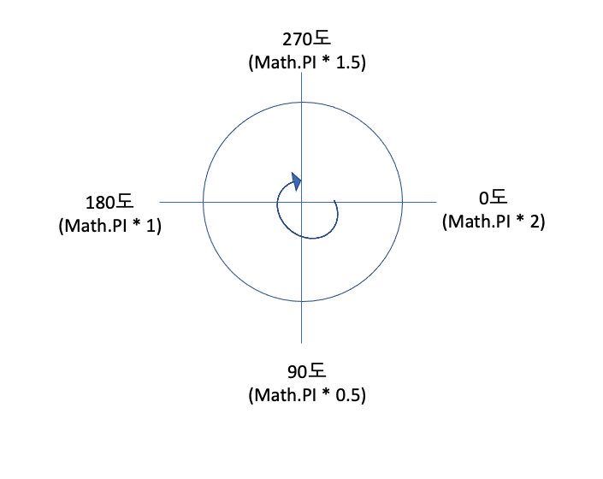
캔버스에서 좌표
캔버스에서 각도
각도의 값은 라디안으로 표기.
캔버스 영역의 왼쪽 위 구석을 원점(0, 0)으로 해서
오른쪽으로 갈수록 x 좌표값이 커지고
아래쪽으로 갈수록 y 좌표값이 커진다.
radians = (Math.PI / 180) * degree
(예) 60°를 라디안으로 표현하려면 (Math.PI / 180)  60

Slide 9
기본 도형 그리기

Slide 10
사각형을 그리는 3가지 메서드
캔버스에서 기본으로 제공하는 도형은 사각형뿐.
삼각형이나 원을 비롯한 다른 도형들은 경로를 이용해서 직접 해당 형태를 그려야 한다.
메서드 | 기능
fillRect(x, y, width, height) | · (x, y) 위치부터 시작해서 지정한 너비와 높이만큼 색이 채워진 사각형을 그린다. · 색상을 지정하지 않으면 검은색으로 채운니다.
strokeRect(x, y, width, height) | · (x, y) 위치부터 시작해서 지정한 너비와 높이만큼 테두리만 있는 사각형을 그린다. · 선 색을 지정하지 않으면 검은색 선을 사용한다.
clearRect(x, y, width, height) | (x, y) 위치부터 시작해서 지정한 너비와 높이만큼 사각 영역을 지웁니다.

Slide 11
채우기 색과 선 색 지정하기
도형을 채울 색이나 선 색을 지정하는 속성
속성 | 기능
fillStyle = "색상" | 도형을 채우는 색상을 지정
strokeStyle = "색상" | 도형의 선 색상을 지정
이 속성은 사각형 뿐만 아니라 캔버스에서 모든 도형에 사용할 수 있다.
색상 값은 색상 이름이나 rgb/rgba, 16진숫값 등 모두 사용할 수 있다.
채우기 색이나 선 색은 스타일을 지정하면 해당 소스의 뒤에 오는 모든 도형에 똑같이 적용된다.
도형마다 다른 색을 채우거나 선을 사용하려면 도형마다 스타일을 각각 다르게 지정해야 한다.

Slide 12
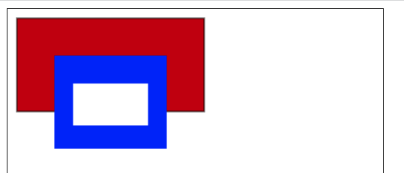
(예) 사각형 그리기
25\result\js\canvas-3.js
const canvas = document.querySelector('canvas');
const ctx = canvas.getContext("2d");
ctx.fillStyle = "rgb(200, 0, 0)"; // 채우기 색 - 빨강
ctx.storkeStyle = "black"; // 선 색 - 검정
ctx.fillRect(10, 10, 200, 100); // 빨간색으로 채운 사각형
ctx.strokeRect(10, 10, 200, 100); // 선이 검은색인 사각형
ctx.fillStyle = "blue"; // 채우기 색 - 파랑
ctx.fillRect(50, 50, 120, 100); // 파란색으로 채운 사각형
ctx.clearRect(70, 80, 80, 45); // 사각형 지우기

Slide 13
사각형 외의 도형 그리기
① beginPath() 메서드를 이용해 경로가 시작되는 것을 알린다.
② 직선이든, 호든 원하는 경로를 그린다. 경로에 따라 사용하는 메서드가 달라진다.
③ closePath() 메서드를 이용해서 경로의 시작점부터 끝나는 점까지 선을 그린다. (도형을 채울 경우에는 생략 가능)
④ stroke() 메서드로 테두리를 그리거나 fill() 메서드로 도형을 채운다.
beginPath()
closePath()
beginPath() : 경로가 시작되는 것을 알린다.
closePath() : 경로 그리기가 끝났다고 알린다..
moveTo() : 경로의 시작점을 (x, y)로 옮긴다.
lineTo() : 지정한 위치(x, y)까지 경로를 만든다.
moveTo(x, y)
lineTo(x, y)
stroke() : 경로를 선으로 그린다.
fill() : 경로를 사용해 채운 도형을 만들었을 때 지정한 색으로 채운다
stroke()
fill()

Slide 14
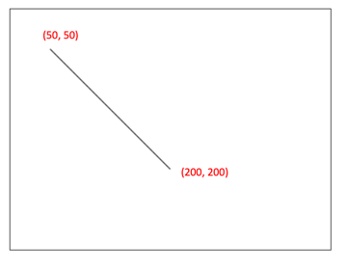
(예) 직선 그리기
const canvas = document.querySelector('canvas');
const ctx = canvas.getContext("2d");
ctx.beginPath(); // 경로 시작.
ctx.moveTo(50, 50); // 경로 시작 위치 지정
ctx.lineTo(200, 200); // (200, 200)까지 경로를 만들기
ctx.closePath(); // 경로 닫기
ctx.stroke(); // 만든 경로를 선으로 그린다

Slide 15
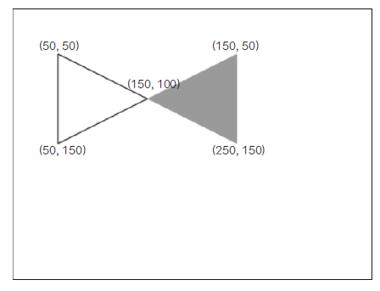
삼각형 그리기
처음에 그린 직선의 끝점은 다음 직선의 시작점이 되고 그 직선의 끝점은 다시 다음 직선의 시작점이 된다. 이런 같은 방식으로 직선을 연결해서 도형을 그린다.
const canvas = document.querySelector('canvas');
const ctx = canvas.getContext("2d");
ctx.beginPath();
ctx.moveTo(50, 50);
ctx.lineTo(150, 100);
ctx.lineTo(50, 150);
ctx.closePath();
ctx.stroke();
ctx.beginPath();
ctx.moveTo(150, 100);
ctx.lineTo(250, 50);
ctx.lineTo(250, 150);
ctx.closePath();
ctx.fillStyle = 'rgb(0, 200, 0)';
ctx.fill();

Slide 16
원이나 호 그리기
원이나 호를 그릴 때는 arc() 메서드 사용
arc(x, y, r, startAngle, endAngle [, counterClockwise])
x, y: 원의 중점
r: 원의 반지름
startAngle: 원이나 호의 시작점을 라디안으로 표시
endAngle: 원이나 호의 끝점을 라디안으로 표시
counterClockwise: 반시계 방향으로 그릴지의 여부를 true나 false로 지정 (따로 지정하지 않으면 true로 인식)

Slide 17
(예) 원 그리기
const canvas = document.querySelector('canvas');
const ctx = canvas.getContext("2d");
ctx.fillStyle = "yellow"; // 채우기 색상
ctx.strokeStyle = "red"; // 선 색상
ctx.beginPath()
ctx.arc(200, 150, 100, 0, Math.PI * 2, true); // 0~360°까지 경로를 만들기.
ctx.closePath(); // 경로 닫기.
ctx.fill(); // 색상 채우기.
ctx.stroke(); // 선 그리기.

Slide 18
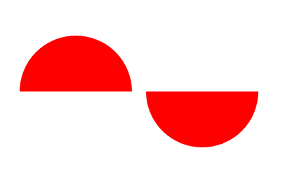
반원/호 그리기
25\result\js\arc.js
반원 – 시작 각도와 끝나는 각도의 차이가 180°만 되면 그릴 수 있다.
호 - 시작 각도와 끝 각도를 지정한 후 회전 방향이 지정. 회전 방향에 따라 다른 모양의 호가 그려진다.
ctx.fillStyle = "red";
ctx.beginPath()
ctx.arc(420, 150, 80, 0, (Math.PI / 180 ) * 180, true); // 반시계 방향
ctx.arc(600, 150, 80, 0, (Math.PI / 180 ) * 180, false); // 시계 방향
ctx.fill();

Slide 19
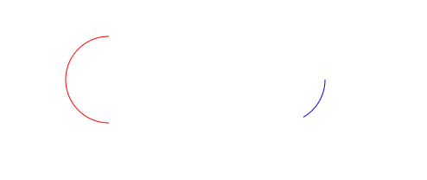
반원/호 그리기
25\result\js\arc.js
ctx.beginPath();
ctx.moveTo(120, 200);
ctx.arc(120, 200, 50, (Math.PI / 180) * 90, (Math.PI / 180) * 270, false); ctx.stroke();
ctx.strokeStyle = "blue";
ctx.moveTo(200, 100);
ctx.beginPath();
ctx.arc(200, 200, 50, 0, (Math.PI / 180) * 60, false);
ctx.stroke();

Slide 20
타원 그리기
캔버스에는 타원을 그릴 수 있는 ellipse() 메서드가 있다.
타원은 가로 반지름과 세로 반지름의 길이를 따로 지정하기 때문에 arc() 메서드 기본형과 조금 다르다.
ellipse(x, y, radiusX, radiusY, rotation, startAngle, endAngle [,counterClockwise])
x, y: 타원의 중점
radiusX: 타원의 가로 반지름
radiusY: 타원의 세로 반지름
rotation: 타원 회전 크기. 라디안 값.
startAngle: 타원의 시작점을 라디안으로 표시.
endAngle: 타원의 끝점을 라디안으로 표시.
counterClockwise: 반시계 방향으로 그릴지의 여부. 기본값 true

Slide 21
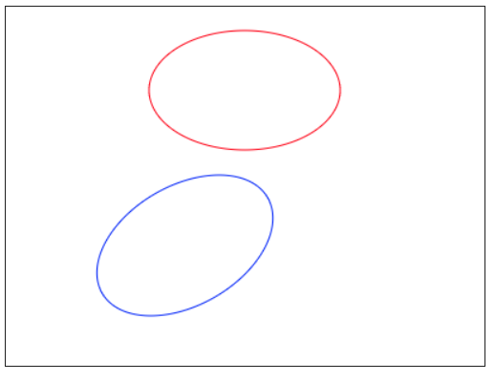
(예) 타원 그리기
const canvas = document.querySelector('canvas');
const ctx = canvas.getContext("2d");
ctx.strokeStyle = "red";
ctx.beginPath();
ctx.ellipse(200, 70, 80, 50, 0, 0, Math.PI * 2);
ctx.stroke();
ctx.strokeStyle = "blue";
ctx.beginPath();
ctx.ellipse(150, 200, 80, 50, (Math.PI / 180) * -30, 0, Math.PI * 2);
ctx.stroke();
회전 안함
-30도 회전

Slide 22
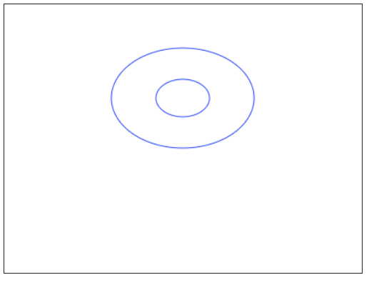
원을 변형해서 타원 그리기
원을 그린 후 scale() 메서드를 사용해서 원을 변경할 수 있다.
x : 가로 방향으로 얼마나 확대/축소할지 지정
y: 세로 방향으로 얼마나 확대/축소할지 지정
scale(x, y)
const canvas = document.querySelector('canvas');
const ctx = canvas.getContext("2d");
ctx.strokeStyle = "blue";
ctx.scale(1, 0.7); // 가로 길이는 그대로, 세로 길이는 축소
ctx.beginPath()
ctx.arc(200, 150, 80, 0, Math.PI * 2, true); // 바깥쪽 원
ctx.stroke();
ctx.beginPath()
ctx.arc(200, 150, 30, 0, Math.PI * 2, false); // 안쪽 원
ctx.stroke();
ctx.closePath();

Slide 23
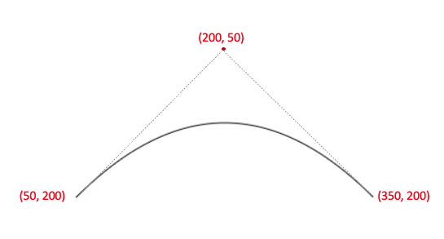
2차 베지에 곡선
베지에 곡선은 조절점을 이용해서 부드러운 곡선을 그릴 수 있다.
현재 좌표에서 끝점 좌표 (x, y) 사이에 경로를 그리는데, 조절점을 통해 경로를 구부러지게 해서 곡선의 형태를 만든다.
조절점이 하나면 ‘2차 베지에 곡선＇이라고 한다.
(cpx, cpy)
quadraticCurveTo(cpx, cpy, x, y)
cpx, cpy: 조절점 좌표
x, y.: 곡선이 끝나는 점의 좌표
(x, y)
현재 좌표
const canvas = document.querySelector('canvas');
const ctx = canvas.getContext("2d");
ctx.beginPath();
ctx.moveTo(50, 200);
ctx.quadraticCurveTo(200, 50, 350, 200);
ctx.stroke();

Slide 24
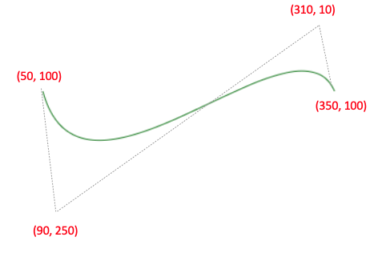
3차 베지에 곡선
두 개의 조절점을 사용해서 그리는 곡선을 3차 베지에 곡선이라고 한다.
cp1x, cp1y: 첫 번째 조절점 좌표
cp2x, cp2y: 두 번째 조절점 좌표
x, y.: 곡선이 끝나는 점의 좌표
bezierCurveTo(cp1x, cp1y, cp2x, cp2y, x, y)
const canvas = document.querySelector('canvas');
const ctx = canvas.getContext("2d");
ctx.beginPath();
ctx.moveTo(50, 100); // 곡선의 시작 위치
ctx.bezierCurveTo(90, 250, 310, 10, 350, 100);
ctx.strokeStyle = "green";
ctx.stroke();

Slide 25
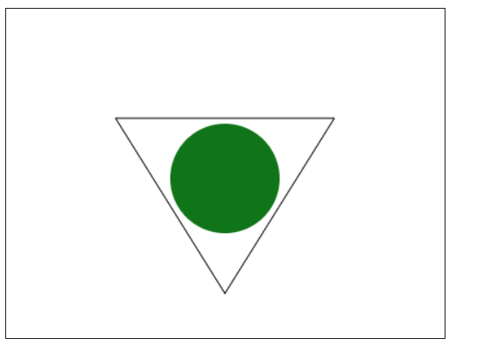
path2D 객체 사용하기
new Path2D()
new Path2D(경로)
경로도 많이 복잡할 뿐만 아니라 같은 경로를 반복해서 사용해야 할 경우도 있다.
캔버스에는 같은 경로를 반복하지 않기 위해 경로를 저장해 두는 Path2D 객체가 있다.
let triangle = new Path2D();
triangle.moveTo(100, 100);
triangle.lineTo(300, 100);
triangle.lineTo(200, 260);
triangle.closePath();
let circle = new Path2D();
circle.arc(200, 155, 50, 0, Math.PI * 2);
ctx.fillStyle = "green";
ctx.stroke(triangle);
ctx.fill(circle);

Slide 26
[실습] 개구리 얼굴 그리고 저장하기
타원과 원 그리기를 활용해 개구리 얼굴을 그리기
1) 캔버스 영역을 가져와서 2차원 콘텍스트를 만든다.
const canvas = document.querySelector('canvas');
const ctx = canvas.getContext("2d");
2) 개구리 얼굴과 눈은 타원 형태로 그려야 한다.
전체적으로 타원으로 바뀌도록 scale() 함수를 사용한다
ctx.scale(1, 0.7); // 세로 길이 줄이기

Slide 27
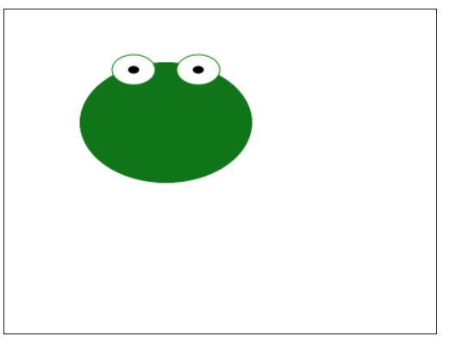
4) 눈은 흰색으로 채우고 테두리는 초록색으로 그린 후 눈동자는 검은색으로 칠한다.
5) x 좌표값만 바꾸면 반대쪽 눈과 눈동자도 그릴 수 있다.
// 눈
ctx.beginPath();
ctx.arc(120, 80, 20, 0, Math.PI * 2, false);
ctx.moveTo(200, 80);
ctx.arc(180, 80, 20, 0, Math.PI * 2, false);
ctx.fillStyle = "white";
ctx.strokeStyle = "green";
ctx.fill();
ctx.stroke();
// 눈동자
ctx.beginPath();
ctx.arc(120, 80, 5, 0, Math.PI * 2, false);
ctx.moveTo(200, 80)
ctx.arc(180, 80, 5, 0, Math.PI * 2, false);
ctx.fillStyle = "black";
ctx.fill();

Slide 28
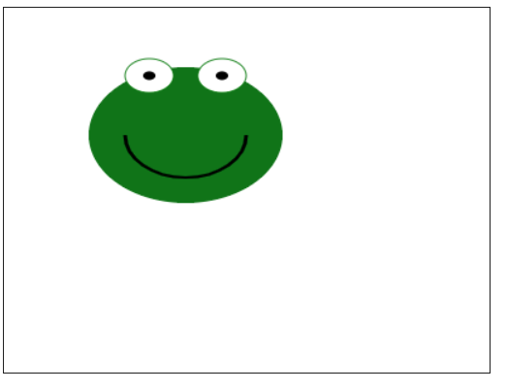
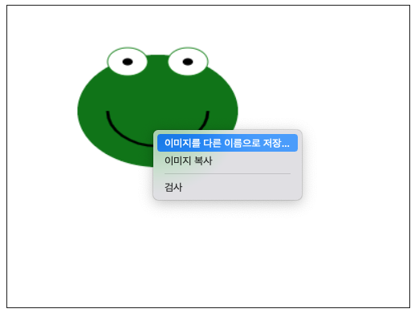
6) 입은 반원 형태로, 선으로만 그린다
// 입
ctx.beginPath();
ctx.arc(150, 150, 50 , 0, (Math.PI / 180) * 180, false);
ctx.strokeStyle = "black";
ctx.lineWidth = 3; // 선 굵기
ctx.stroke();
7) 파일로 저장하기
웹 브라우저 화면에 그린 그래픽을 파일로 저장할 수 있다.
그래픽 부분을 마우스 오른쪽 버튼으로 클릭하고 바로가기 메뉴에서 [이미지를 다른 이름으로 저장]을 선택한다.

Slide 29
캔버스에 이미지 추가하기

Slide 30
이미지 표시하기
캔버스에 이미지를 넣으려면
이미지 객체를 만들고
객체에 이미지 파일 경로를 지정한 후
메서드를 사용해서 캔버스에 그립니다.
(예) spring.jpg 파일을 캔버스에 넣으려면
let img = new Image(); // 새로운 이미지 객체를 만든다.
img.src = ＂spring.jpg＂; // 이미지 객체에 파일 경로를 지정한다.

Slide 31
drawImage() 메서드
가져온 이미지를 캔버스에 표시할 때에는 drawImage() 메서드 사용
drawImage(image, dx, dy)
image: 캔버스에 표시할 이미지 객체 지정
dx, dy: 캔버스의 왼쪽 위 모서리로부터 얼마나 떨어져서 이미지를 표시할지 지정 (0, 0)이면 캔버스의 왼쪽 위 모서리부터 이미지를 그리기 시작한다.
캔버스를 불러오면서 이미지 객체 안에 이미지를 그려야 하기 때문에 load 이벤트와 함께 함수를 실행한다.

Slide 32
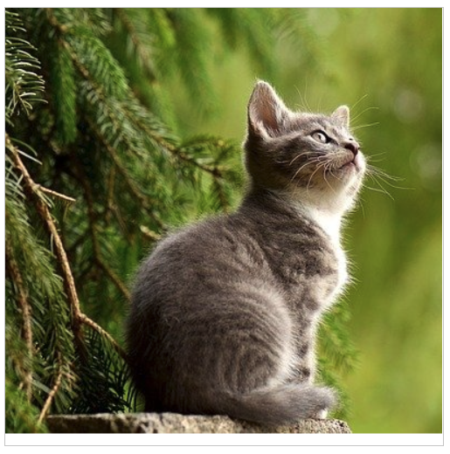
(예) 캔버스에 이미지 그리기
const canvas = document.querySelector('canvas');
const ctx = canvas.getContext("2d");
let img = new Image(); // 1) img 객체를 만들고
img.onload = function() { // 2) 캔버스에 img를 그린 후
ctx.drawImage(img, 0, 0);
}
img.src = "images/cat.jpg"; // 3) img 객체에 표시할 파일 연결

Slide 33
이미지 크기 조절하기
drawImage() 메서드를 사용해 원래 이미지 크기보다 크게, 또는 작게 표시할 수 있다.
drawImage(image, dx, dy, dw, dh)
image: 캔버스에 표시할 이미지 객체를 지정
dx, dy: 캔버스의 왼쪽 위 모서리로부터 얼마나 떨어져서 이미지를 표시할지 지정
dw, dh: 캔버스에 표시할 이미지 크기 지정

Slide 34
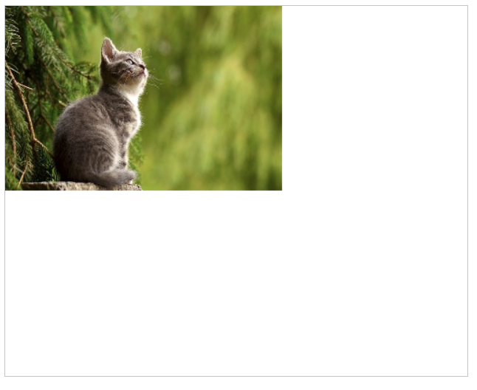
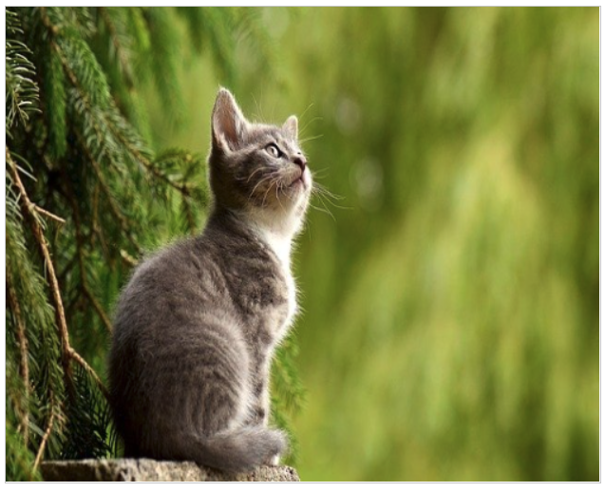
(예) 이미지 크기 조절하기
앞에서 입력했던 소스에서 drawImage() 메서드 부분을 수정하면서 결과를 확인해 보자
// 이미지 크기 지정
ctx.drawImage(img, 0, 0, 300, 200);
// 캔버스 크기에 맞게 지정
ctx.drawImage(img, 0, 0, canvas.width, canvas.height);

Slide 35
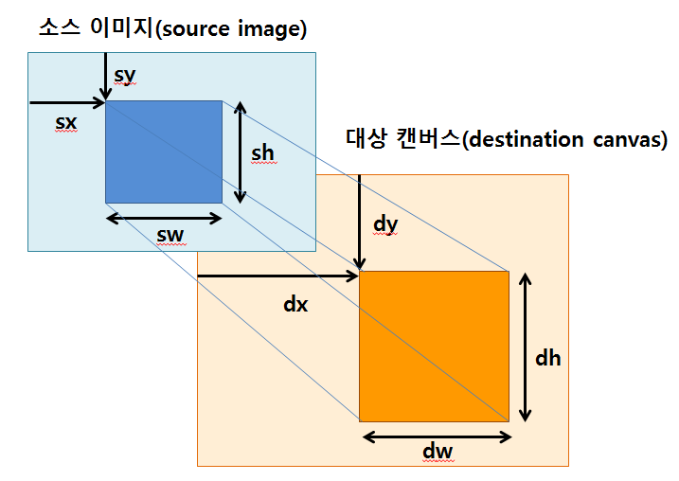
원래 이미지에서 부분 잘라내기
drawCanvas() 메서드를 사용해 원래 이미지의 일부만 잘라서 표시할 수 있다.
drawImage(image, sx, sy, sw, sh, dx, dy, dw, dh)
image: 캔버스에 표시할 이미지 객체 지정.
sx, sy: 원래 이미지에서 자를 영역이 왼쪽 위 모서리로부터의 가로와 세로로 얼마나 떨어져 있는지(오프셋) 지정
sw, sh: 원래 이미지에서 잘라낼 너비와 높이
dx, dy: 잘라 낸 이미지를 표시하기 위해 캔버스의 왼쪽 위 모서리에서 가로와 세로로 얼마나 떨어져서 표시할지 지정
dw, dh: 캔버스에 표시할 너비와 높이

Slide 36
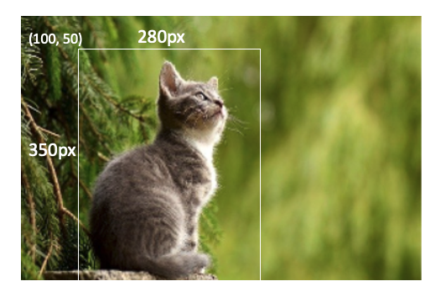
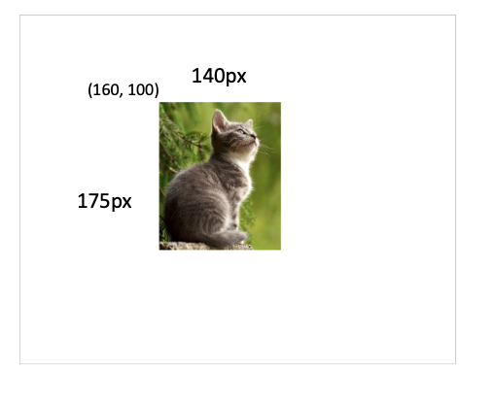
(예) 원래 이미지에서 부분 잘라내기
25\result\js\img-3.js
앞에서 입력했던 소스에서 drawImage() 메서드 부분을 수정하면서 결과를 확인해 보자
ctx.drawImage(img, 100, 50, 280, 350, 160, 100, 140, 175);
원본 이미지
캔버스 이미지

Slide 37
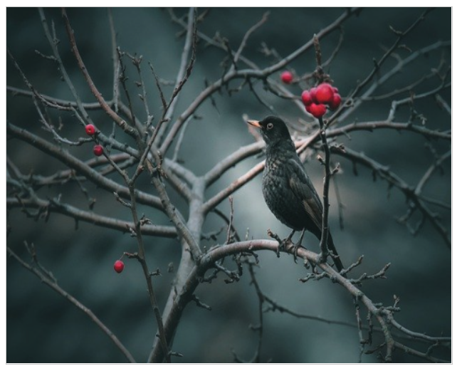
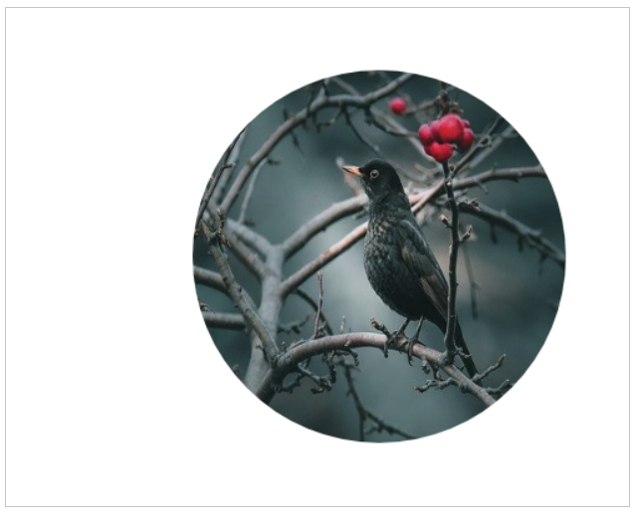
이미지 클리핑
클리핑(clipping)이란, 경로를 그려놓고 경로 밖의 부분은 감추는 것
clip() 메서드를 사용해서 이미지를 클리핑하면 이미지의 일부만 표시할 수 있다.
clip()
let img = new Image();
img.onload = function() {
ctx.drawImage(img, 0, 0, canvas.width, canvas.height);
}
img.src = "images/bird.jpg";
ctx.beginPath();
ctx.arc(300, 200, 150, 0, Math.PI * 2, false); // 원 경로
ctx.clip(); // 클리핑

